Slide 1
আজকের পাঠে সবাইকে স্বাগতম

Slide 2
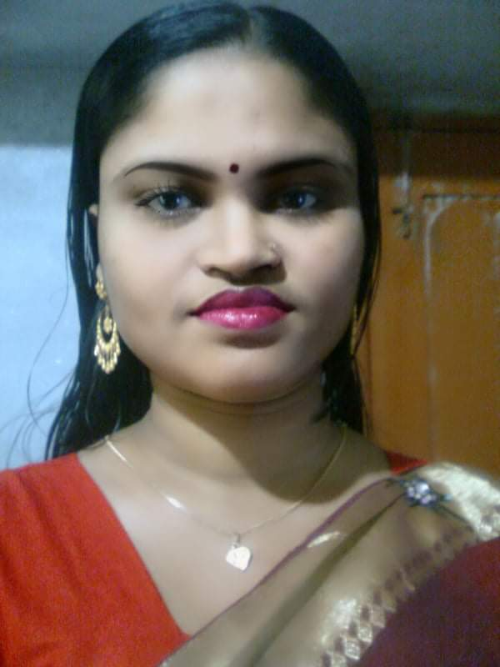
পরিচিতি
রেবেকা সুলতানা
সহকারী শিক্ষক
ছকড়ীকান্দি সরকারি প্রাথমিক বিদ্যালয়
মধুখালী, ফরিদপুর।
শ্রেণি :পঞ্চম
বিষয়: বাংলা

Slide 3
পূর্বজ্ঞান যাচাই
ক) আমাদের দেশের নাম কি?
খ) এই দেশের মানুষ কোন ভাষায় কথা বলে?
গ) কয়েকটি ক্ষদ্র জাতিসত্তার নাম বল?
ঘ) এই দেশে কোন কোন ধর্মের লোক বাস করে?

Slide 4
তোমরা নিশ্চয়ই অনুমান করতে পারছ আজ আমরা কি পড়বো
আজ আমরা পড়বো...........
‘’ এই দেশ এই মানুষ,,
পৃষ্ঠা: ১

Slide 5
শিখনফল
শোনা
১. ২.১- উৎচারিত পঠিত বাক্য ,কথা মনোযোগ সহকারে শুনবে।
বলা
১.১.১- যুক্তবর্ণ অসহযোগের তৈরি শব্দ স্পষ্ট ও শুদ্ধ ভাবে বলতে পারবে।
পড়া
১.৩.১-পাঠে ব্যবহৃত যুক্তব্যঞ্জন সম্বলিত শব্দের শুদ্ধ উচ্চারণে পড়তে পারবে।
লেখা
১.৪.১- যুক্তব্যঞ্জন ভেঙ্গে লিখতে পারবে।
১.৫.১-পাঠে ব্যবহৃত শব্দ দিয়ে বাক্য তৈরি করতে পারবে।

Slide 6
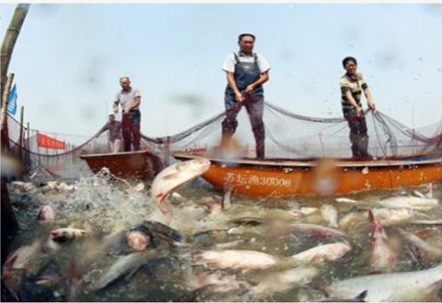
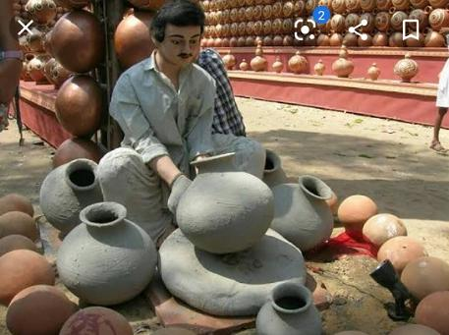
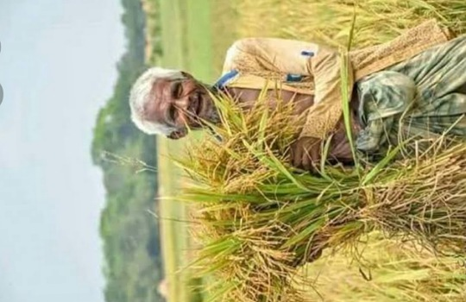
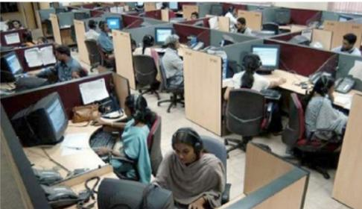
নিচের ছবিতে কি দেখতে পাচ্ছো
জেলে
কুমার
কৃষক
অফিস-আদালত
বাংলাদেশের এই যে মানুষ তাদের পেশা ও কত বিচিত্র। কেউ জেলে, কেউ কুমার ,কেউ কৃষক , কেউ আবার কাজ করে অফিস-আদালতে। সবাই আমরা পরস্পরের বন্ধু। একজন তার কাজ দিয়ে আরেকজনকে সাহায্য করছে। গড়ে তুলছে এই দেশ

Slide 7
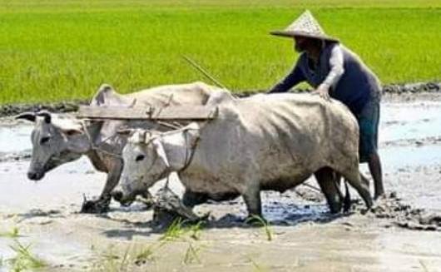
ভাবো তো কৃষকের কথা ।তারা কাজ না করলে আমাদের খাদ্য জোগাত কে? সবাইকে তাই আমাদের শ্রদ্ধা করতে হবে, ভালোবাসতে হবে। সবাই আমাদের আপনজন।

Slide 8
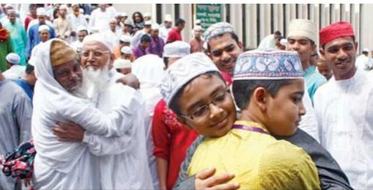
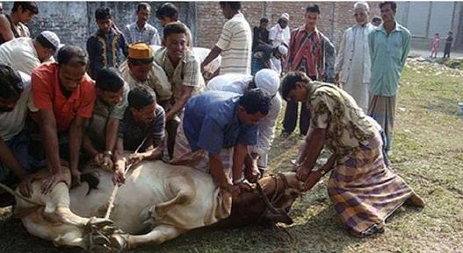
ঈদুল ফিতর
ঈদুল আযহা
আমাদের আছে নানা ধরনের উৎসব। মুসলমানদের রয়েছে দুটি ঈদ। ঈদুল ফিতর ও ঈদুল আযহা। হিন্দুদের দুর্গাপূজা সহ আছে নানা উৎসব আর পার্বণ।

Slide 9
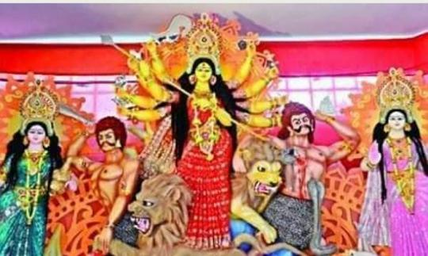
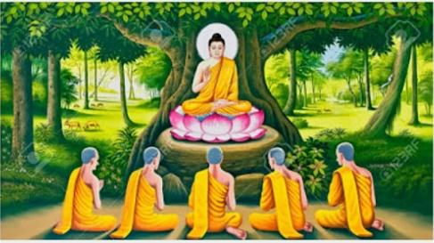
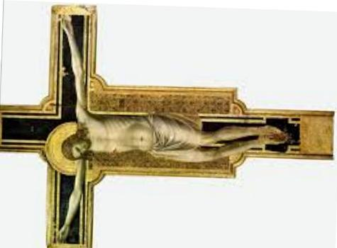
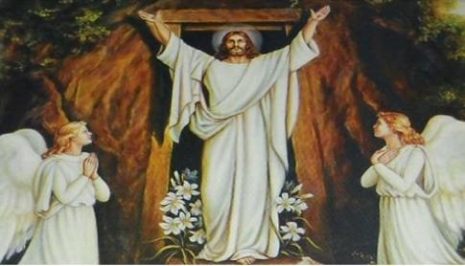
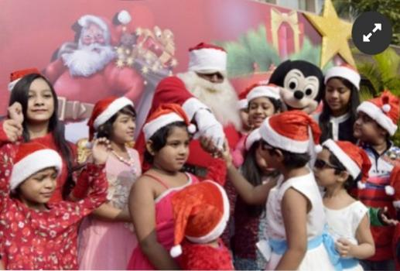
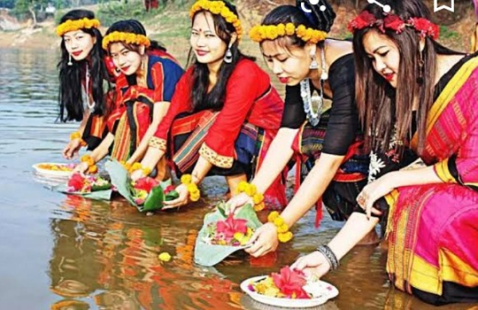
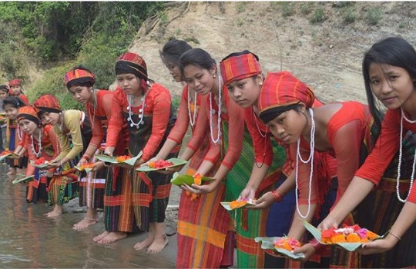
বৌদ্ধদের আসে বুদ্ধ পূর্ণিমা। খৃষ্টানদের আছে ইস্টার সানডে আর বড়দিন। এছাড়াও রয়েছে নানা উৎসব। পহেলা বৈশাখ নববর্ষের উৎসব। রয়েছে রাখাইনদের সাংগ্রাই ও চাকমাদের বিজু উৎসব। ধর্ম যার যার উৎসব যেন সবার।

Slide 10
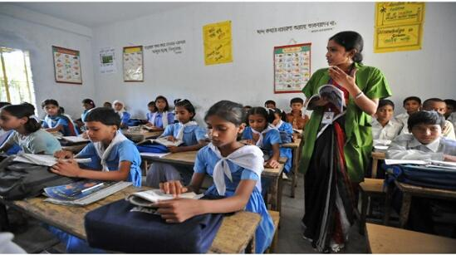
শিক্ষকের পাঠ

Slide 11
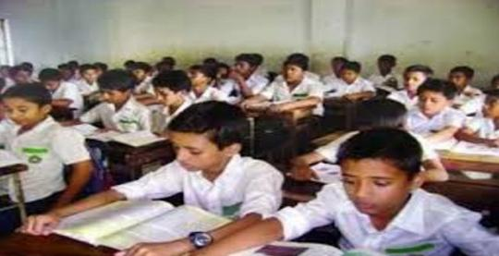
শিক্ষকার্থীর পাঠ

Slide 12
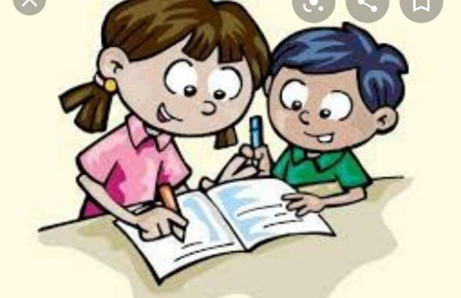
জোড়ায় কাজ
একজন পড়বে অন্যজন শুনবে।

Slide 13
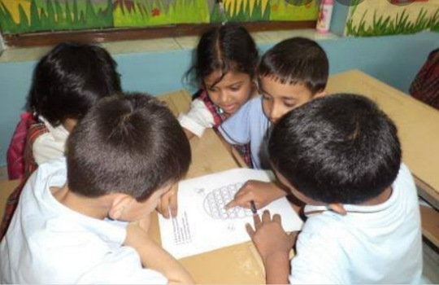
দলীয় কাজ
একজন প্রথম লাইন পড়বে পরেরজন দ্বিতীয় লাইন এভাবে সবাই পড়বে।

Slide 14
যুক্তবর্ণ ভেঙ্গে নতুন শব্দ তৈরি
শব্দের অর্থ জেনে নাও
স্বজন =নিজের লোক, আত্মীয়, বন্ধুবান্ধব।
সার্থক =সফল।
সাংগ্রাই =রাখাইনদের নববর্ষ উৎসব।
বিজু =চাকমাদের নববর্ষ উৎসব।
পরস্পরের = স্প- স+প। (সম্পদ, শ্যাম্পু)
বন্ধু =ন্ধ – ন+ধ(অন্ধ,গন্ধ)
শ্রদ্ধা =দ্ধ- দ+ধ। (বদ্ধ, উদ্ধত)
খ্রিষ্টান =ষ্ট- ষ+ ট(নষ্ট , অনিষ্ট)
ইস্টার =স্ট- স+ট (

Slide 15
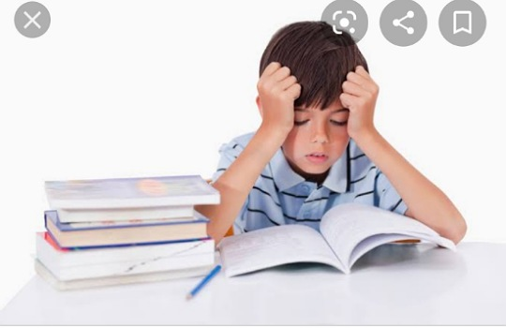
একক কাজ
বাক্য তৈরি কর
স্বজন =
সার্থক =
সাংগ্রাই =
বিজু =

Slide 16
মূল্যায়ন
ক) বাংলাদেশে কোন কোন পেশার লোক বাস করে?
খ) “সবাই আমরা পরস্পরের বন্ধু„ বলতে কী বোঝানো হয়েছে?
গ) আমাদের দেশের উৎসবগুলো কি?
ঘ) বিজু এবং সাংরাই উৎসব কারা পালন করে থাকে?
ঙ) মুসলমানদের দুটি ধর্মীয় উৎসবের নাম কি?

Slide 17
বাড়ির কাজ
ক) বাংলাদেশের বাঙালিরা ছাড়া আর কারা বাস করে?
খ) বাংলাদেশের বিভিন্ন ধর্মের উৎসব গুলোর নাম কি?

Slide 18
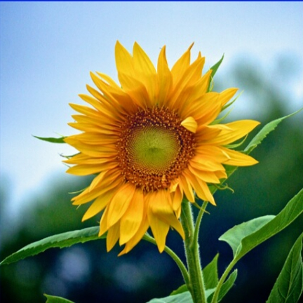
ধন্যবাদ সবাইকে

